Slide 1
Bases de l’électricité
André Emsallem a.emsallem@ipnl.in2p3.fr
12 cours = 21h; 14 TD de 1h30 = 21h; 6 TP de 3h=18h
total 60h = 6crédits
Programme:
1° Electrocinétique
Circuits de base.
Théorèmes généraux.
Régimes transitoires
Régime sinusoïdal.
2° Electrostatique
Champ potentiel.
Théorème de Gauss.
Influence totale – Capacité
Force et énergie
3° Conductivité électrique
Courant électrique Résistance
4° Magnétostatique
Loi de Biot et savart.
Théorème d’ampère. Flux de B
Force de Laplace et de Lorentz

Slide 2
Notes:
- 1 note ECRIT (0.5); 1 note CC (0.17); 1 note TP (0.33)
- les redoublants ne gardent pas les notes antérieures
CM - 2 CM : les 2 premières semaines, (7h45 à 9h45 et 16 à 18h) 1 CM de 7h45 à 9h45 les semaines suivantes.
TD: Les TD débutent la semaine prochaine (Mercredi 21 Février)
- 1TD chaque Mercredi.
- 2 TD les deux dernières semaines, Au mois de Mai.
TP: - Début des TP (prévu le Mercredi 14 Mars) affichage Bât Oméga 1er étage

Slide 3
Note de contrôle continu:
1°) pendant les séances de TD:
- Les exercices de TD doivent être préparés par écrit avant la séance de TD. Rédiger chaque exercice sur une feuille séparée en y inscrivant votre nom, prénom, numéro d’étudiant et groupe.
- Les notes de cours doivent être obligatoirement amenées en séance de TD
- Une note sera donnée à chaque étudiant sur sa participation en TD. Cette note interviendra dans la note de contrôle continu dans le calcul de la moyenne générale
2°) 1 CC en amphi (prévu le Mercredi 18 Avril)

Slide 4
Chapitre 1
I - L’énergie électrique
II - Grandeurs physiques en électrocinétique
III - Régimes en électrocinétique
IV- Circuits de base Loi d’Ohm, Loi de Pouillet, méthode graphique

Slide 5
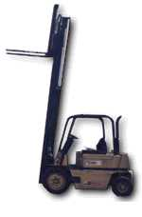
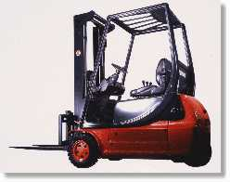
Chapitre 1: I- L'énergie électrique
Ces deux chariots élévateurs fournissent du travail mécanique en transformant de l’énergie stockée sous forme chimique dans le réservoir ou dans les accumulateurs
Stockage
Transfert
énergie stockée
dans le réservoir
Moteur thermique
Travail
Chaleur
énergie
électrique
énergie stockée
dans la batterie
d ’accumulateurs
Travail
Moteur électrique
L’énergie électrique est une forme d’énergie de transfert.

Slide 6

Chapitre 1: II- Les grandeurs physiques en électrocinétique
I
I
V_{A}
U
+
U_{AB}
+
−
−
Batterie
(générateur)
Lampe
(récepteur)
V_{B}
Un dessin
Un schéma
Variables ou grandeurs électrocinétiques :
Intensité I= débit de charges électriques I=Q/t; i(t)=dq/dt
Sens de I: Dans un récepteur, I va du + vers le −.
Tension U= différence de potentiel entre deux points U_{AB}=V_{A}-V_{B}
I circule DANS un conducteur. U est mesuré ENTRE 2 points d’un circuit
Puissance P = tension × intensité.
P = U . I
Watt Volt Ampère

Slide 7
Chapitre 1: II- Les grandeurs physiques en électrocinétique
Variables ou grandeurs électrocinétiques :
Intensité : débit de charges électriques, en ampères A
Tension : différence de potentiel entre deux points en volts V
Puissance: tension × intensité, en watts W

Slide 8
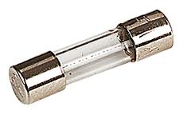
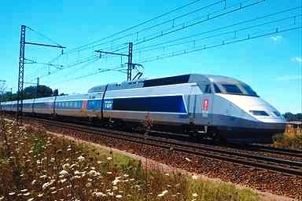
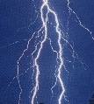
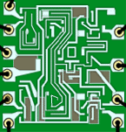
Chapitre 1: II- ordres de grandeur
Fusibles pour les prises électriques : 16 A
Fusibles pour un four, un chauffage: 32 A
T.G.V. : 500 A à 300 Km/h, 1000 A au démarrage
Foudre: 1 kA à 100 kA
Electronique : mA, µA nA, pA
Notes:
C’est un commentaire

Slide 9
Chapitre 1: III- Régimes en électrocinétique
Régimes permanents
* Régime continu : Tension U et intensité I sont constants au cours du temps P=U.I
* Régime variable : tension et intensité sont des fonctions du temps : u(t) et i(t).
La puissance est aussi une fonction du temps p(t) = u(t).i(t)
* Régime variable périodique : tension et intensité sont des fonctions du temps de période T(en s) et de fréquence f (en Hz)
Régimes transitoires:
Régimes variables d’établissement ou de disparition, ou plus généralement de variation des grandeurs i et u

Slide 10
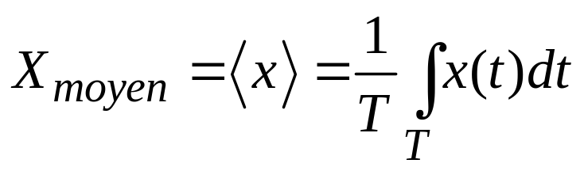
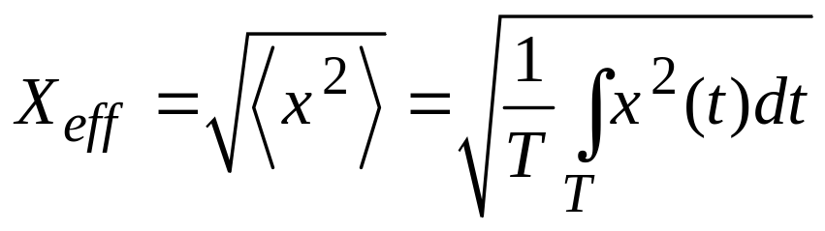
Chapitre 1: III- Régimes en électrocinétique
Valeur moyenne d’une grandeur périodique
Valeur moyenne = valeur de la composante continue
Mesure : appareil en position « continu »
Valeur efficace d’une grandeur périodique

Slide 11
Chapitre 1: IV- Circuits de base
Dipôle électrocinétique : entre deux bornes ou pôles A et B
Dipôle passif ; récepteur ; Dipôle actif ; générateur
Exemples: pile, résistance, condensateur….
I
I
I
I
I
A
A
A
A
A
+
+
U
U
U
R
U
U
−
−
B
B
B
B
B
Générateur
Récepteur
Récepteur
Charge
récepteur
Décharge
générateur
Certains composants sont parfois récepteur et parfois générateurs

Slide 12
Chapitre 1: IV- Circuits de base
Quadripôles électrocinétiques : 4 bornes
i_{e}
i_{s}
Bornes d’entrée
quadripôle
Bornes de sortie
Remarquer le sens des flèches:
si le courant est effectivement orienté dans le sens des flèches il est positif.
Si le courant circule dans le sens contraire, il est compté négativement.
Exemple
Tête de lecture
de CD audio
Ampli
Haut parleur
dipôle
Quadripôle
Dipôle

Slide 13
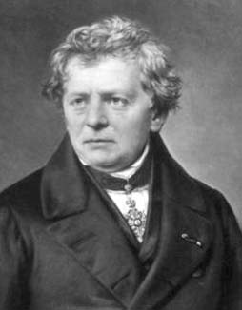
Chapitre 1: IV- Circuits de base
Loi d'Ohm
La loi d’Ohm: (rappel classe de 1ère)
Georg Ohm: physicien allemand. Il a découvert en 1827 les lois fondamentales des courants électriques et introduit les notions de quantité d’électricité et de différence de potentiel.
I_{AB}
A
U_{AB}
U_{AB} = R .I_{AB}
R
B

Slide 14
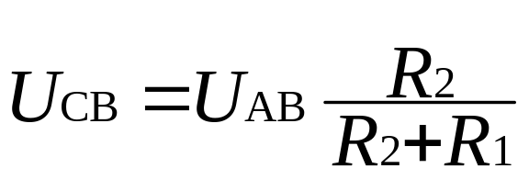
Chapitre 1: IV- Circuits de base
Exemples d'application de la loi d'Ohm
Résistances en série et circuit diviseur de tension:
I_{AB}
A
U_{AC} = R₁ . I_{AB}
U_{CB} = R₂ . I_{AB} U_{AB} = U_{AC+}U_{CB}
Les tensions s’ajoutent algébriquement
R1
U_{AC}
U_{AB}
C
R2
U_{CB}
U_{AB} = (R₁ + R₂ ). I_{AB} donc Réq = R₁ + R₂
Les résistances en série s’ajoutent
B
et aussi : circuit "diviseur de tension"

Slide 15
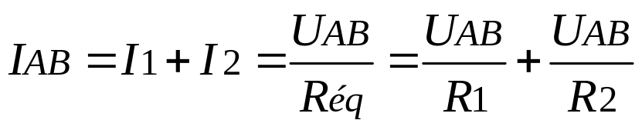
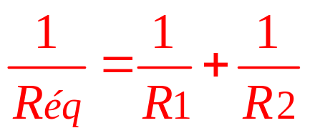

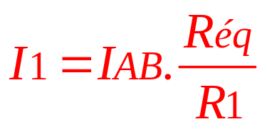
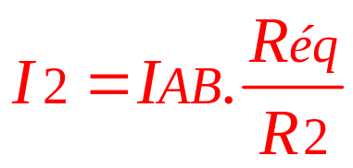
Chapitre 1: IV- Circuits de base
Exemples d'application de la loi d'Ohm
Résistances en parallèle et circuit diviseur d’intensité:
I_{AB}
A
U_{AB} = R₁ . I₁ U_{AB} = R₂ . I₂
Les courants s’ajoutent algébriquement
I_{AB} = I₁ + I₂ ,et U_{AB} = R _{éq} . I_{AB}
Pour les résistances en parallèles ce sont les inverses des résistances qui s’ajoutent:
I₁
I₂
R1
R2
U_{AB}
B
Diviseur d’intensité:

Slide 16
Chapitre 1: IV- Circuits de base
Loi de Pouillet
Claude Pouillet, Physicien français (1790, 1870), a introduit les notions de force électromotrice et de résistance interne des générateurs
Générateur de tension parfait:
U_{AB}
I
E est la force électromotrice
U_{AB} est la tension aux bornes du générateur (ddp)
Résistance interne r = 0
U_{AB}=E
A
E
U_{AB}
B
I
symbole
caractéristique
Générateur de tension réel:
U_{AB}
I
E est la force électromotrice
U_{AB} est la tension aux bornes du générateur
Résistance interne r ≠ 0
U_{AB}=E – r I
C’est la « loi de Pouillet »
r
A
E
U_{AB}
B
I
symbole
caractéristique

Slide 17
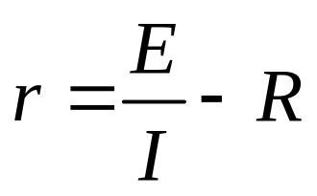
Chapitre 1: IV- Circuits de base
Loi de Pouillet
Exemple d’application: mesure de la f.e.m. et de la résistance interne d’un générateur.
I = 0
U_{AB}
r
A
Mesure de la f.e.m.
C’est la tension aux bornes du générateur mesurée « à vide »
c’est à dire quand I = 0
← f.e.m.
E
U_{AB}
U_{AB}=E – r I
B
I
I
Mesure de la résistance interne: Le générateur « débite » dans une résistance R connue. On mesure I.
r
A
U_{AB}=E-rI
et U_{AB}=RI
donc I=E/(R+r)
U_{AB}
E
R
B
I=0 = "à vide" ⇒ f.e.m. E ; I≠ 0 = "en charge" ⇒ tension U

Slide 18
Chapitre 1: IV- Circuits de base
Méthode graphique
Caractéristique: courbe de réponse du dipôle (I en fonction de U)
Dipôle passif: La caractéristique passe par l ’origine
I_{AB}
Caractéristique d’une résistance
I_{AB} = U_{AB} / R
Dipôle linéaire par
exemple une résistance
U_{AB}
I_{AB}
Dipôle non linéaire par
exemple une diode Zéner
A
B
U_{AB}

Slide 19
Chapitre 1: IV- Circuits de base
Méthode graphique
Dipôle linéaire actif: sa caractéristique ne passe pas par l’origine
A
U_{AB}
I
Exemple: générateur de tension de f.e.m E et de résistance interne r
r
R
U_{AB}
U_{AB} = E - rI
+
E
I
−
B
Remarque : le courant circule de B vers A dans ce générateur et de A vers B dans ce récepteur, mais c’est le même courant.

Slide 20
Chapitre 1: IV- Circuits de base
Méthode graphique
Caractéristique du récepteur
U = R I
U
Tension à vide :
U_{AB} = E
I
r
A
Point de fonctionnement
R
U = E – r I
Caractéristique du générateur
E
U_{AB}
U
B
I
générateur
récepteur
I
Courant de court-circuit
I = E / r quand U=0

Slide 21
Chapitre 1: IV- Circuits de base
Résumé
Définitions:
1°) Énergie de transfert.
2°) Tension U ( ≡ ddp), Courant I, Puissance P , P=U.I
3°) Régime permanent: Continu, Variable, Périodique.
Régime transitoire.
Lettres majuscules pour les grandeurs qui ne dépendent pas du temps (exemple U, I ). Lettres minuscules = grandeurs fonction du temps. exemples u ≡ u(t) i ≡ i(t)
-----------
4°) Composants: dipôles, quadripôles.
5°) Loi d’Ohm: tension aux bornes d’une résistance U = R I
6°) Loi de Pouillet: tension aux bornes d’un générateur U = E – r I

